Slide 1
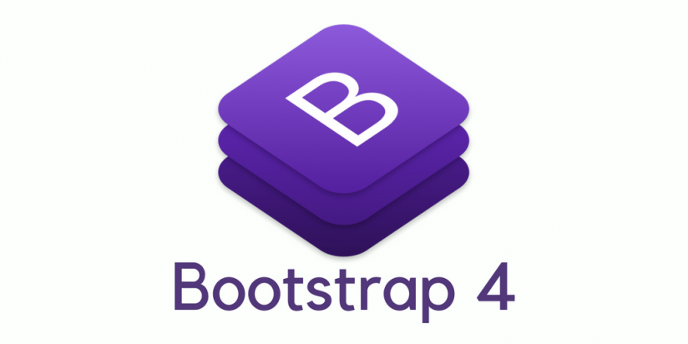
Creado por: Buenanueva Emilce, Cabezas Estefania y Maysen Fabián

Slide 2
¿Que y para qué sirve Bootstrap?
Bootstrap es el framework front-end de CSS, HTML y JavaScript más popular, que nos permite desarrollar webs que se ajustan a cualquier resolución y dispositivo.

Slide 3
Pero… ¿Que es un «framework»?
Son un conjunto de herramientas que sirven al programador como estructura de desarrollo de webs dinámicas y aplicaciones web.
Es una herramienta que facilita el diseño y desarrollo de aplicaciones web.

Slide 4
Bootstrap es famoso por estar desarrollado con componentes que tienen la habilidad de cumplir con las propiedades de Responsive Web

Slide 5
¿Que es responsive design?
Responsive Design es el uso de CSS y HTML para redimensionar, ocultar, encoger, agrandar, o mover el contenido para hacerlo ver bien en cualquier pantalla.
Responsive Design permite que tu página funcione bien en computadoras, tablets y teléfonos móviles.

Slide 6
Descarga e instalación
1- Dirigirse a la página oficial:
https://getbootstrap.com
2- Elegir la opcion «Complied CSS and JS»
Si no queremos tener en nuestro servidor los archivos de Bootstrap, podemos utilizar la opción CDN. Esto es, un conjunto de servidores ubicados en diferentes puntos de una red que contienen copias locales de ciertos contenidos, en este caso, los archivos de Bootstrap.

Slide 7
Una vez descargado, lo descomprimimos en la carpeta de nuestro proyecto y debería quedar así:

